Slide 1
LC 25 : Corrosion humide des métaux (CPGE)
Prérequis :
Oxydoréduction
Diagrammes potentiel – pH
Diagrammes courant – potentiel
Loi de Nernst
Pile et électrolyse

Slide 2
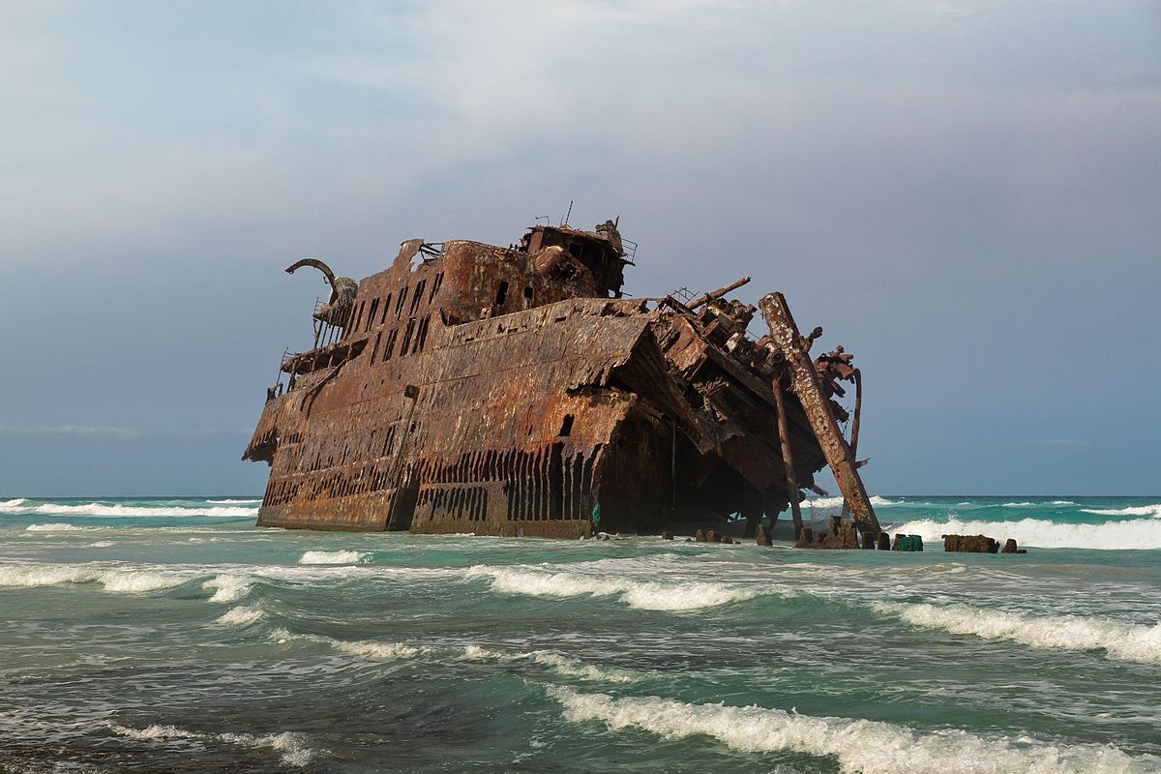

Slide 4
E(V)
$$c={10}^{−6}mol.L^{−1}$$
1,6
$${Fe}_{2}O_{3 (s)}$$
$${Fe}_{(aq)}^{3+}$$
1,2
$$O_{2 (aq)}$$
0,8
0,4
$${Fe}_{(aq)}^{2+}$$
$$H_{2}O$$
0
-0,4
Fe$O_{ (s)}$
-0,8
$${Fe}_{(s)}$$
$$H_{2 (g)}$$
pH
0
1
2
3
4
5
6
7
8
9
10
11
12
13
14

Slide 5
E(V)
$$c={10}^{−6}mol.L^{−1}$$
1,6
$${Fe}_{2}O_{3 (s)}$$
$${Fe}_{(aq)}^{3+}$$
1,2
$$O_{2 (aq)}$$
0,8
0,4
$${Fe}_{(aq)}^{2+}$$
$$H_{2}O$$
0
-0,4
Fe$O_{ (s)}$
Immunité
-0,8
$${Fe}_{(s)}$$
$$H_{2 (g)}$$
pH
0
1
2
3
4
5
6
7
8
9
10
11
12
13
14

Slide 6
E(V)
$$c={10}^{−6}mol.L^{−1}$$
1,6
$${Fe}_{2}O_{3 (s)}$$
$${Fe}_{(aq)}^{3+}$$
1,2
$$O_{2 (aq)}$$
0,8
0,4
$${Fe}_{(aq)}^{2+}$$
$$H_{2}O$$
0
Corrosion
-0,4
Fe$O_{ (s)}$
Immunité
-0,8
$${Fe}_{(s)}$$
$$H_{2 (g)}$$
pH
0
1
2
3
4
5
6
7
8
9
10
11
12
13
14

Slide 7
E(V)
$$c={10}^{−6}mol.L^{−1}$$
1,6
$${Fe}_{2}O_{3 (s)}$$
$${Fe}_{(aq)}^{3+}$$
1,2
$$O_{2 (aq)}$$
0,8
Passivation
0,4
$${Fe}_{(aq)}^{2+}$$
$$H_{2}O$$
0
Corrosion
-0,4
Fe$O_{ (s)}$
Immunité
-0,8
$${Fe}_{(s)}$$
$$H_{2 (g)}$$
pH
0
1
2
3
4
5
6
7
8
9
10
11
12
13
14

Slide 8
E(V)
$$c={10}^{−6}mol.L^{−1}$$
1,6
1,2
$$O_{2 (aq)}$$
0,8
$${Zn}_{ (aq)}^{2+}$$
0,4
$$H_{2}O$$
Zn$O_{ (s)}$
0
-0,4
$$H_{2 (g)}$$
-0,8
$${Zn }_{(s)}$$
pH
0
1
2
3
4
5
6
7
8
9
10
11
12
13
14

Slide 9
E(V)
$$c={10}^{−6}mol.L^{−1}$$
1,6
1,2
$$O_{2 (aq)}$$
0,8
$${Zn}_{ (aq)}^{2+}$$
0,4
$$H_{2}O$$
Zn$O_{ (s)}$
0
-0,4
$$H_{2 (g)}$$
Immunité
-0,8
$${Zn }_{(s)}$$
pH
0
1
2
3
4
5
6
7
8
9
10
11
12
13
14

Slide 10
E(V)
$$c={10}^{−6}mol.L^{−1}$$
1,6
1,2
$$O_{2 (aq)}$$
0,8
$${Zn}_{ (aq)}^{2+}$$
0,4
$$H_{2}O$$
Zn$O_{ (s)}$
0
Corrosion
-0,4
$$H_{2 (g)}$$
Immunité
-0,8
$${Zn }_{(s)}$$
pH
0
1
2
3
4
5
6
7
8
9
10
11
12
13
14

Slide 11
E(V)
$$c={10}^{−6}mol.L^{−1}$$
1,6
1,2
$$O_{2 (aq)}$$
0,8
$${Zn}_{ (aq)}^{2+}$$
Passivation
0,4
$$H_{2}O$$
Zn$O_{ (s)}$
0
Corrosion
-0,4
$$H_{2 (g)}$$
Immunité
-0,8
$${Zn }_{(s)}$$
pH
0
1
2
3
4
5
6
7
8
9
10
11
12
13
14

Slide 12
E(V)
$$c={10}^{−6}mol.L^{−1}$$
1,6
$$O_{2 (aq)}$$
Au$O_{ (s)}$
1,2
0,8
$$H_{2}O$$
0,4
$${Au }_{(s)}$$
0
-0,4
$$H_{2 (g)}$$
-0,8
-1
pH
-2
1
4
7
10
13
16

Slide 13
E(V)
$$c={10}^{−6}mol.L^{−1}$$
1,6
$$O_{2 (aq)}$$
Au$O_{ (s)}$
1,2
0,8
$$H_{2}O$$
0,4
$${Au }_{(s)}$$
0
-0,4
$$H_{2 (g)}$$
Immunité
-0,8
-1
pH
-2
1
4
7
10
13
16

Slide 14
E(V)
$$c={10}^{−6}mol.L^{−1}$$
1,6
$$O_{2 (aq)}$$
Au$O_{ (s)}$
1,2
0,8
$$H_{2}O$$
Passivation
0,4
$${Au }_{(s)}$$
0
-0,4
$$H_{2 (g)}$$
Immunité
-0,8
-1
pH
-2
1
4
7
10
13
16

Slide 15
E(V)
$$c={10}^{−6}mol.L^{−1}$$
1,6
$$O_{2 (aq)}$$
Pb$O_{2 (s)}$
1,2
0,8
$$H_{2}O$$
$${Pb}_{ (aq)}^{2+}$$
0,4
$${Pb}_{3}O_{2 (aq)}^{2+}$$
0
Pb$O_{ (s)}$
$$H_{2 (g)}$$
-0,4
-0,8
$${Pb }_{(s)}$$
pH
0
1
2
3
4
5
6
7
8
9
10
11
12
13
14

Slide 16
E(V)
$$c={10}^{−6}mol.L^{−1}$$
1,6
$$O_{2 (aq)}$$
Pb$O_{2 (s)}$
1,2
0,8
$$H_{2}O$$
$${Pb}_{ (aq)}^{2+}$$
0,4
$${Pb}_{3}O_{2 (aq)}^{2+}$$
0
Pb$O_{ (s)}$
$$H_{2 (g)}$$
-0,4
Immunité
-0,8
$${Pb }_{(s)}$$
pH
0
1
2
3
4
5
6
7
8
9
10
11
12
13
14

Slide 17
E(V)
$$c={10}^{−6}mol.L^{−1}$$
1,6
$$O_{2 (aq)}$$
Pb$O_{2 (s)}$
1,2
0,8
$$H_{2}O$$
$${Pb}_{ (aq)}^{2+}$$
0,4
$${Pb}_{3}O_{2 (aq)}^{2+}$$
0
Pb$O_{ (s)}$
Corrosion
$$H_{2 (g)}$$
-0,4
Immunité
-0,8
$${Pb }_{(s)}$$
pH
0
1
2
3
4
5
6
7
8
9
10
11
12
13
14

Slide 18
E(V)
$$c={10}^{−6}mol.L^{−1}$$
1,6
$$O_{2 (aq)}$$
Pb$O_{2 (s)}$
1,2
0,8
Passivation
$$H_{2}O$$
$${Pb}_{ (aq)}^{2+}$$
0,4
$${Pb}_{3}O_{2 (aq)}^{2+}$$
0
Pb$O_{ (s)}$
Corrosion
$$H_{2 (g)}$$
-0,4
Immunité
-0,8
$${Pb }_{(s)}$$
pH
0
1
2
3
4
5
6
7
8
9
10
11
12
13
14

Slide 19
I (mA)
$${Pb }_{(s)}$$
$${Pb}_{ (aq)}^{2+}$$
$$H_{2}O$$
$$O_{2 (aq)}$$
Anode : oxydation
$$−0,06$$
E (V)
$$−0,31$$
$$1,23$$
$$H_{2 (g)}$$
$$H_{2}O$$
Cathode : réduction

Slide 20
I (mA)
$${Pb }_{(s)}$$
$${Pb}_{ (aq)}^{2+}$$
$$H_{2}O$$
$$O_{2 (aq)}$$
Anode : oxydation
$$E_{mixte}$$
E (V)
$$1,23$$
$$H_{2 (g)}$$
$$H_{2}O$$
Cathode : réduction

Slide 21
I (mA)
$${Pb }_{(s)}$$
$${Pb}_{ (aq)}^{2+}$$
$$H_{2}O$$
$$O_{2 (aq)}$$
Anode : oxydation
i > 0
$$E_{mixte}$$
E (V)
$$1,23$$
$$H_{2 (g)}$$
$$H_{2}O$$
Cathode : réduction

Slide 22
I (mA)
$${Pb }_{(s)}$$
$${Pb}_{ (aq)}^{2+}$$
$$H_{2}O$$
$$O_{2 (aq)}$$
Anode : oxydation
$$\left|{\text{η}}_{C}\right|$$
$$0$$
E (V)
$$−0,31$$
$$1,23$$
$$H_{2 (g)}$$
$$H_{2}O$$
Cathode : réduction
Sur Pb : $\left|{\text{η}}_{C}\right|<0,31$

Slide 23
I (mA)
$${Pb }_{(s)}$$
$${Pb}_{ (aq)}^{2+}$$
$$H_{2}O$$
$$O_{2 (aq)}$$
Anode : oxydation
i > 0
$$E_{mixte}$$
E (V)
$$1,23$$
$$H_{2 (g)}$$
$$H_{2}O$$
Cathode : réduction
Sur Pt : $\left|{\text{η}}_{C}\right|<0,31$

Slide 24
I (mA)
$${Pb }_{(s)}$$
$${Pb}_{ (aq)}^{2+}$$
$$H_{2}O$$
$$O_{2 (aq)}$$
Anode : oxydation
i > 0
$$E_{mixte}$$
E (V)
$$1,23$$
$$H_{2 (g)}$$
$$H_{2}O$$
Cathode : réduction
Si le pH augmente, i diminue

Slide 25
I (mA)
$${Pb }_{(s)}$$
$${Pb}_{ (aq)}^{2+}$$
$$H_{2}O$$
$$O_{2 (aq)}$$
Anode : oxydation
i = 0 ?
$$0$$
E (V)
$$−0,31$$
$$1,23$$
$$H_{2 (g)}$$
$$H_{2}O$$
Cathode : réduction
pH trop fort $i=0$

Slide 26
I (mA)
$${Pb }_{(s)}$$
$${Pb}_{ (aq)}^{2+}$$
$$H_{2}O$$
$$O_{2 (aq)}$$
Anode : oxydation
$$1,23$$
E (V)
$$H_{2}O$$
$$O_{2 (aq)}$$
$$H_{2 (g)}$$
$$H_{2}O$$
Cathode : réduction
Il faut considérer $O_{2(aq)}$ dissout dans l’eau

Slide 27
I (mA)
$${Pb }_{(s)}$$
$${Pb}_{ (aq)}^{2+}$$
$$H_{2}O$$
$$O_{2 (aq)}$$
Anode : oxydation
i > 0
$$E_{mixte}$$
$$1,23$$
E (V)
$$H_{2}O$$
$$O_{2 (aq)}$$
$$H_{2 (g)}$$
$$H_{2}O$$
Cathode : réduction
C’est $O_{2(aq)}$ qui oxyde le métal

Slide 28
I (mA)
$${Zn }_{(s)}$$
$${Zn}_{ (aq)}^{2+}$$
$$H_{2}O$$
$$O_{2 (aq)}$$
$${Fe }_{(s)}$$
$${Fe}_{ (aq)}^{2+}$$
$${Cu }_{(s)}$$
$${Cu}_{ (aq)}^{2+}$$
Anode : oxydation
$$−0,94$$
$$−0,62$$
$$−0,36$$
$$1,23$$
E (V)
$$H_{2}O$$
$$O_{2 (aq)}$$
$$0,16$$
$$H_{2 (g)}$$
$$H_{2}O$$
Cathode : réduction
(Surtension)

Slide 29
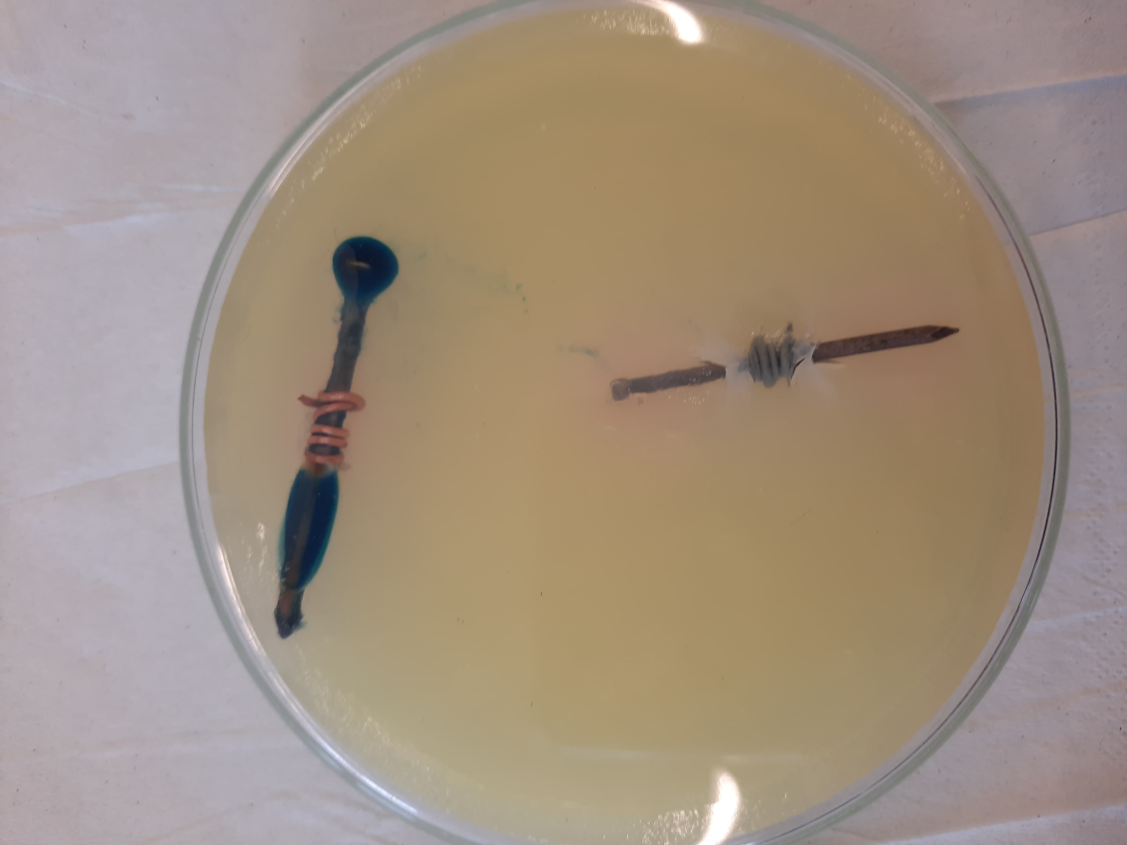

Slide 30
Solution de ${NaCl}_{(aq)}$ à 1mol/L
Agar (3g pour 0,1L d’eau)
Phénolphtaléine
Ferricyanure de potassium à ${10}^{−4}\text{mol}\text{/}\text{L}$
Fil de cuivre
Fil de zinc
Clous en fer

Slide 32
Réduction :
$$O_{2}+2H_{2}O+4e^{−}→4HO^{−}$$

Slide 33
Oxydation :
$${Zn}_{(s)}→{Zn}_{(aq)}^{2+}+2e^{−}$$
Réduction :
$$O_{2}+2H_{2}O+4e^{−}→4HO^{−}$$

Slide 34
Oxydation :
$${Fe}_{(s)}→{Fe}_{(aq)}^{2+}+2e^{−}$$
Oxydation :
$${Zn}_{(s)}→{Zn}_{(aq)}^{2+}+2e^{−}$$
Réduction :
$$O_{2}+2H_{2}O+4e^{−}→4HO^{−}$$

Slide 35
Oxydation :
$${Fe}_{(s)}→{Fe}_{(aq)}^{2+}+2e^{−}$$
Oxydation :
$${Zn}_{(s)}→{Zn}_{(aq)}^{2+}+2e^{−}$$
$$e^{−}$$
$$e^{−}$$
$$e^{−}$$
$$e^{−}$$
Réduction :
$$O_{2}+2H_{2}O+4e^{−}→4HO^{−}$$

Slide 36
${\text{Air}\text{ (}\text{dont} O}_{2}$)
Fer

Slide 37
${\text{Air}\text{ (}\text{dont} O}_{2}$)
$$O_{2}, H_{2}O$$
$$\vec{grad}(O_{2})$$
$${Fe}_{(s)}$$
Fer

Slide 38
${\text{Air}\text{ (}\text{dont} O}_{2}$)
$$O_{2}, H_{2}O$$
$E_{Nernst} ∝[$ $O_{2}]$
$$\vec{grad}(O_{2})$$
$${Fe}_{(s)}$$
Fer

Slide 39
${\text{Air}\text{ (}\text{dont} O}_{2}$)
$$O_{2}, H_{2}O$$
$${HO}^{−}$$
$E_{Nernst} ∝[$ $O_{2}]$
$$\vec{grad}(O_{2})$$
$$e^{−}$$
$${Fe}_{(aq)}^{2+}$$
$${Fe}_{(s)}$$
Fer

Slide 40
${\text{Air}\text{ (}\text{dont} O}_{2}$)
$$O_{2}, H_{2}O$$
$${HO}^{−}$$
$E_{Nernst} ∝[$ $O_{2}]$
$$\vec{grad}(O_{2})$$
$$e^{−}$$
Fer
$${Fe}_{(aq)}^{2+}$$
$${Fe}_{(s)}$$

Slide 43
Oxydation :
$${Fe}_{(s)}→{Fe}_{(aq)}^{2+}+2e^{−}$$
Oxydation :
$${Zn}_{(s)}→{Zn}_{(aq)}^{2+}+2e^{−}$$
$$e^{−}$$
$$e^{−}$$
$$e^{−}$$
$$e^{−}$$
Réduction :
$$O_{2}+2H_{2}O+4e^{−}→4HO^{−}$$

Slide 45
https://www.toureiffel.paris/fr/le-monument/peinture-tour-eiffel

